Slide 1
Editoração de vídeos
Integrantes:
Thiago Mizutani
Fabrício Lopes de Souza
Ivan Shiguenori Machida
Maurício Keniti Hirota
Orientador: Paulo Sérgio Silva Rodrigues

Slide 2
INTRODUÇÃO
Mercado necessita de ferramentas de edição de vídeo
Número de vídeos cresce exponencialmente
Um vídeo é normalmente formado por vários vídeos menores : Tomadas
Tomadas são divididas por transições

Slide 3
Diferentes padrões para cada tipo de transição
Cortes
Fades (Fade-In e Fade-Out)
Dissolves
Frame 1
Frame 2
Frame 3
Frame 4
Frame 5
Frame 6
Frame 1
Frame 2
Frame 3
Frame 4
Frame 5
Frame 6
Frame 1
Frame 2
Frame 3
Frame 4
Frame 5
Frame 6

Slide 4



Objetivo
Desenvolver uma ferramenta capaz de automatizar o processo de detecção de transições de um vídeo
Fade-Out em 01:10:30
Corte em 01:30:25
Dissolve em 02:00:55
Fade-In em 02:30:25

Slide 5
Metodologia
Vídeo
Detecção de Cortes
Detecção de Fade-In
Detecção de Fade-Out
Detecção de Dissolve
Detecção de Transições
Edição

Slide 6
2 – Montagem de Ritmo Visual por Sub-Amostragem
1 - Vídeo
2.1 - Frame
3 – Filtragem Espacial: Suavização da imagem por processos de convolução
2.2 – Cálculo da Diagonal Principal
Montagem do Ritmo Visual por Sub-Amostragem
4 – Detecção de Bordas: Operador Sobel
5 – Mapa de Bordas
6 – Limiar de corte e contagem de pontos
7 - Transições

Slide 7
Ritmo Visual
Frame 1
Frame 2
Frame 3
Frame 4
Frame 5
Frame 6
Frame 7
Frame 8
Frame 9
Frame 10
Frame 11
Frame 12
Coluna 1
Coluna 2
Coluna 3
Coluna 4
Coluna 5
Coluna 6
Coluna 7
Coluna 8
Coluna 9
Coluna 10
Coluna 11
Coluna 12

Slide 8
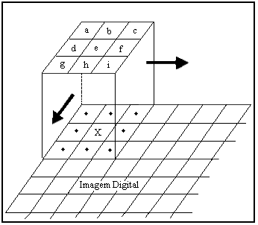
Filtragem espacial
1 | 1 | 1
1 | 1 | 1
1 | 1 | 1

Slide 9


Filtragem espacial
1 | 1 | 1
1 | 1 | 1
1 | 1 | 1
1 | 1 | 1
1 | 1 | 1
1 | 1 | 1
1 | 1 | 1
1 | 1 | 1
1 | 1 | 1
1 | 1 | 1
1 | 1 | 1
1 | 1 | 1
1 | 1 | 1
1 | 1 | 1
1 | 1 | 1
1 | 1 | 1
1 | 1 | 1
1 | 1 | 1
1 | 1 | 1
1 | 1 | 1
1 | 1 | 1
1 | 1 | 1
1 | 1 | 1
1 | 1 | 1
1 | 1 | 1
1 | 1 | 1
1 | 1 | 1
1 | 1 | 1
1 | 1 | 1
1 | 1 | 1
1 | 1 | 1
1 | 1 | 1
1 | 1 | 1
1 | 1 | 1
1 | 1 | 1
1 | 1 | 1
1 | 1 | 1
1 | 1 | 1
1 | 1 | 1
1 | 1 | 1
1 | 1 | 1
1 | 1 | 1
1 | 1 | 1
1 | 1 | 1
1 | 1 | 1
1 | 1 | 1
1 | 1 | 1
1 | 1 | 1
1 | 1 | 1
1 | 1 | 1
1 | 1 | 1
1 | 1 | 1
1 | 1 | 1
1 | 1 | 1
1 | 1 | 1
1 | 1 | 1
1 | 1 | 1
1 | 1 | 1
1 | 1 | 1
1 | 1 | 1
1 | 1 | 1
1 | 1 | 1
1 | 1 | 1
1 | 1 | 1
1 | 1 | 1
1 | 1 | 1
1 | 1 | 1
1 | 1 | 1
1 | 1 | 1
1 | 1 | 1
1 | 1 | 1
1 | 1 | 1
1 | 1 | 1
1 | 1 | 1
1 | 1 | 1
1 | 1 | 1
1 | 1 | 1
1 | 1 | 1
1 | 1 | 1
1 | 1 | 1
1 | 1 | 1
1 | 1 | 1
1 | 1 | 1
1 | 1 | 1
1 | 1 | 1
1 | 1 | 1
1 | 1 | 1
1 | 1 | 1
1 | 1 | 1
1 | 1 | 1
1 | 1 | 1
1 | 1 | 1
1 | 1 | 1
1 | 1 | 1
1 | 1 | 1
1 | 1 | 1
1 | 1 | 1
1 | 1 | 1
1 | 1 | 1
1 | 1 | 1
1 | 1 | 1
1 | 1 | 1
1 | 1 | 1
1 | 1 | 1
1 | 1 | 1
1 | 1 | 1
1 | 1 | 1
1 | 1 | 1
1 | 1 | 1
1 | 1 | 1
1 | 1 | 1
1 | 1 | 1
1 | 1 | 1
1 | 1 | 1
1 | 1 | 1
1 | 1 | 1
1 | 1 | 1
1 | 1 | 1
1 | 1 | 1
1 | 1 | 1
1 | 1 | 1
1 | 1 | 1
1 | 1 | 1
1 | 1 | 1
1 | 1 | 1
1 | 1 | 1
1 | 1 | 1
1 | 1 | 1
1 | 1 | 1
1 | 1 | 1
1 | 1 | 1
1 | 1 | 1
1 | 1 | 1
1 | 1 | 1
1 | 1 | 1
1 | 1 | 1
1 | 1 | 1
1 | 1 | 1
1 | 1 | 1
1 | 1 | 1
1 | 1 | 1
1 | 1 | 1
1 | 1 | 1
1 | 1 | 1
1 | 1 | 1
1 | 1 | 1
1 | 1 | 1
1 | 1 | 1
1 | 1 | 1
1 | 1 | 1
1 | 1 | 1
1 | 1 | 1
1 | 1 | 1
1 | 1 | 1
1 | 1 | 1
1 | 1 | 1
1 | 1 | 1
1 | 1 | 1
1 | 1 | 1
1 | 1 | 1
1 | 1 | 1
1 | 1 | 1
1 | 1 | 1
1 | 1 | 1
1 | 1 | 1
1 | 1 | 1
1 | 1 | 1
1 | 1 | 1
1 | 1 | 1
1 | 1 | 1
1 | 1 | 1
1 | 1 | 1
1 | 1 | 1
1 | 1 | 1
1 | 1 | 1
1 | 1 | 1
1 | 1 | 1
1 | 1 | 1
1 | 1 | 1
1 | 1 | 1
1 | 1 | 1
1 | 1 | 1
1 | 1 | 1
1 | 1 | 1
1 | 1 | 1
1 | 1 | 1
1 | 1 | 1
1 | 1 | 1
1 | 1 | 1
1 | 1 | 1
1 | 1 | 1
1 | 1 | 1

Slide 10
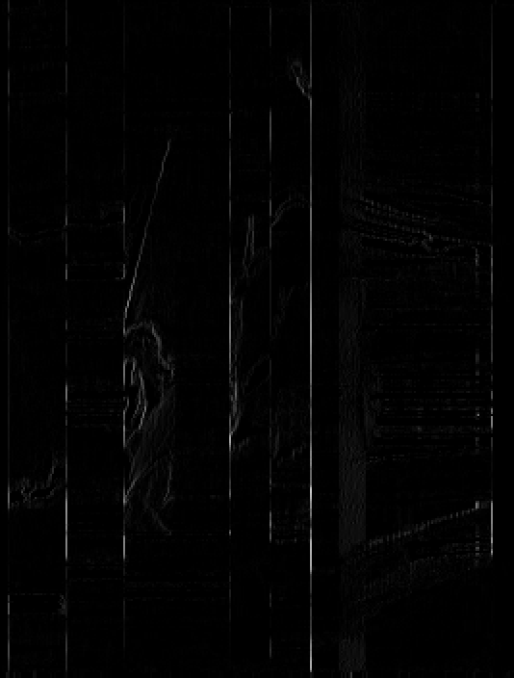
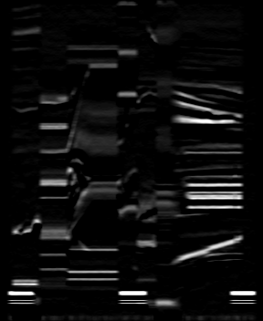
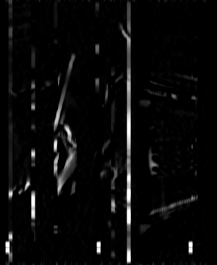
Operador sobel
-1 | -2 | -1
0 | 0 | 0
1 | 2 | 1
-1 | 0 | 1
-2 | 0 | 2
-1 | 0 | 1

Slide 11
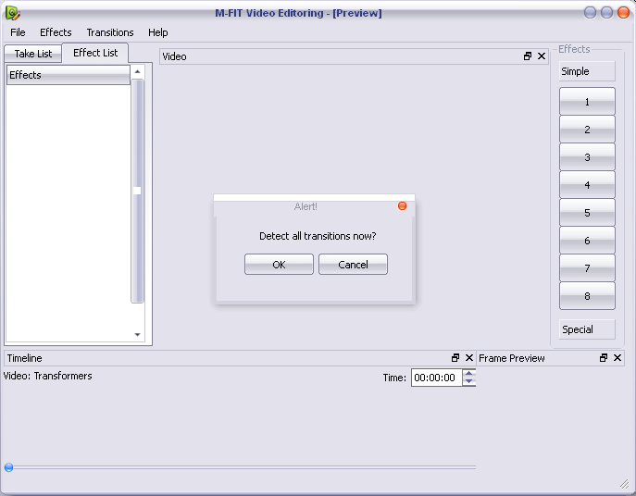
Resultados Esperados

Slide 12
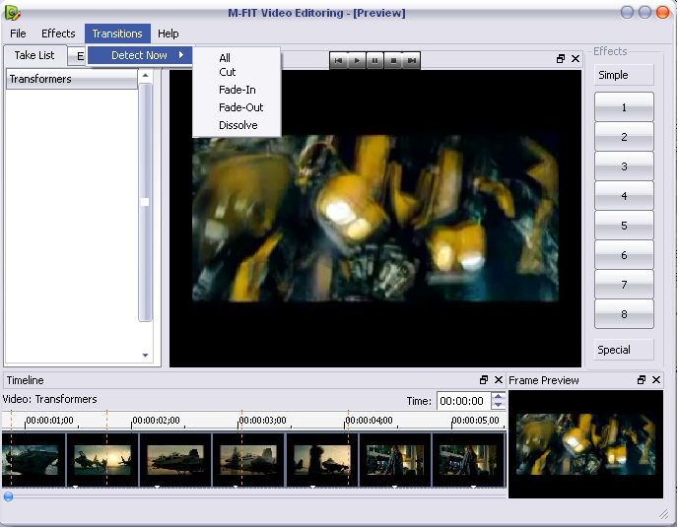
Resultados Esperados

Slide 13
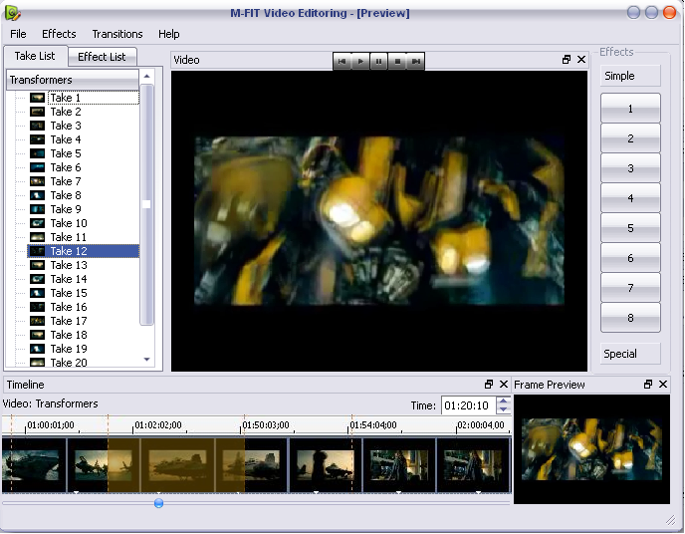
Resultados Esperados

